Slide 1


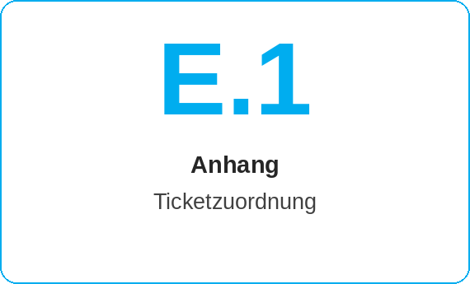
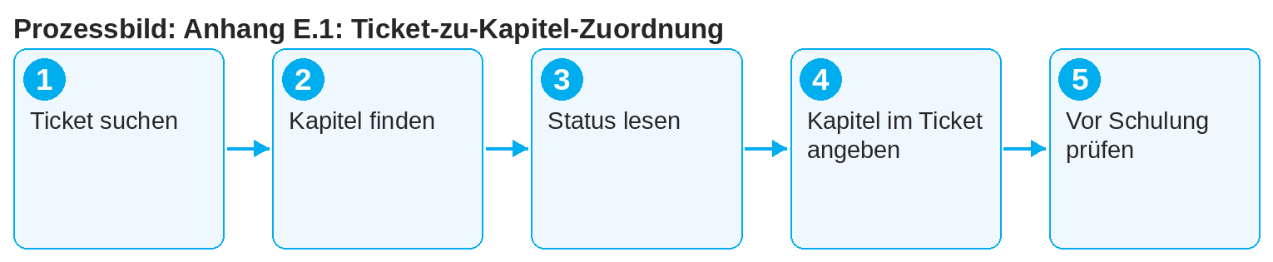
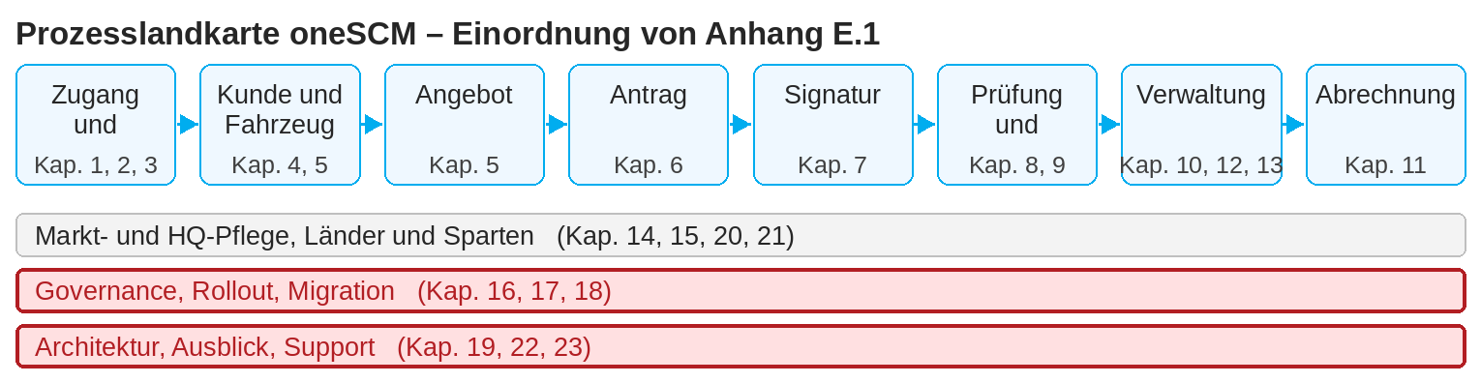
oneSCM – Anhang E.1: Ticket-zu-Kapitel-Zuordnung
oneSCM
für Van
Ziel und Nutzen
Die Ticket-zu-Kapitel-Zuordnung verbindet Anforderungen, Fehler und Klärungen (Tickets) mit den Handbuchkapiteln, die sie betreffen. So finden Sie zu einem Ticket das Kapitel und zu einem Kapitel die offenen Tickets.
So gehen Sie vor
Verweise auf Handbuchkapitel und Systeme sind hervorgehoben; E-Mail-Adressen sind als Links hinterlegt.
Suchen Sie das Ticket in der Zuordnungstabelle; die Zeile nennt Kapitel, Status und Release.
Umgekehrt: Suchen Sie das Kapitel und prüfen Sie, welche Tickets offen oder in Umsetzung sind.
Lesen Sie den Status: Nur umgesetzte Tickets sind im Funktionsstand (Kapitel 22.1).
Inhalt im Überblick
Zuordnung
Ticket → Kapitel: Welche Kapitel ändert das Ticket?
Kapitel → Tickets: Welche Tickets sind offen?
Status: offen, in Umsetzung, umgesetzt, abgelehnt
Nutzen
Releasevorbereitung (Kapitel 22)
Bekannte Fehler je Markt und Release (Kapitel 23.2)
Nachweis der Quellen (Kapitel 16.6)
!
Ein offenes Ticket ändert den gültigen Prozess nicht. Bis zur Umsetzung und Dokumentation gilt das Handbuchkapitel in seiner aktuellen Version.
Bei einem neuen Ticket geben Sie das betroffene Kapitel an, damit die Zuordnung vollständig bleibt.
Prüfen Sie vor Schulungen die offenen Tickets des Kapitels (Kapitel 22.3).
Hinweis: Dieser Quick Guide fasst Anhang E.1 des oneSCM-Handbuchs zusammen. Details, Bildschirmbilder und Nachweise finden Sie im Handbuch.
STAND: 11.10.2026 | 1/2

Slide 2
oneSCM – Anhang E.1: Ticket-zu-Kapitel-Zuordnung
oneSCM
für Van
Rollen und Voraussetzungen
Häufig gestellte Fragen und Antworten
Wo finde ich alle Tickets zu Kapitel 7? In der Zuordnung nach Kapitel gefiltert; Status und Release stehen je Zeile.
Wer pflegt die Zuordnung? Redaktion und HQ im Rahmen der Versionsführung (Kapitel 16.6).
Wie melde ich ein neues Ticket? Über den Supportweg (Kapitel 23.5) mit Angabe des Kapitels.
Beteiligte Rollen
Redaktion/HQ: Zuordnung pflegen
Support: Tickets dem Kapitel zuordnen
Alle Rollen: Ticketstatus zu einem Thema nachschlagen
Voraussetzungen
Ticketnummer oder Kapitel bekannt
Zugriff auf das Ticketsystem
Versionsführung nach Kapitel 16.6
Wichtige Links und Ansprechpartner
Ticket-zu-Kapitel-Zuordnung – Anhang E.1.
Releaseinformationen – Kapitel 22.4.
Handbuch oneSCM – Vollständige Kapitel mit Bildschirmbildern, Rollen-, Status- und Scopematrizen (Anhang D).
Support und Eskalation – Supportfall mit Referenznummer, Markt, Sparte und Bildschirmbild melden (Kapitel 23.4 und 23.5).
Checkliste vor dem Abschluss
☐ Ticket dem Kapitel zugeordnet
☐ Status geprüft
☐ Release bekannt
☐ Offene Tickets vor Schulung geprüft
Hinweise und Stolpersteine
Die Zuordnung ist Grundlage der Änderungsübersicht (Kapitel 22.4).
Tickets mit Marktbezug stehen auch in Kapitel 23.2.
Ticketreferenzen gehören in das Klärungsregister (Anhang F).
Hinweis: Dieser Quick Guide fasst Anhang E.1 des oneSCM-Handbuchs zusammen. Details, Bildschirmbilder und Nachweise finden Sie im Handbuch.
STAND: 11.10.2026 | 2/2

